Slide 1
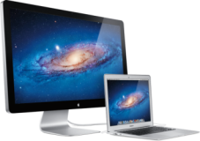
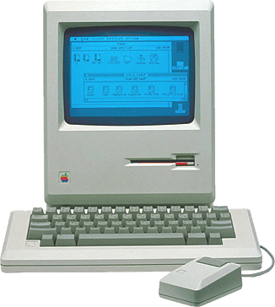




История развития
вычислительной техники
(2 часть)
Курбанова Ирина Борисовна,
Хайми Наталия Ивановна,
учителя информатики и ИКТ
ГБОУ школа № 594 Санкт-Петербург

Slide 2
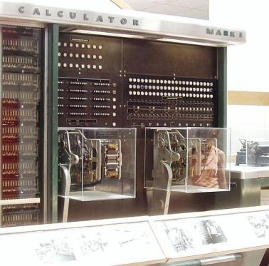
Электронные вычислительные машины
Технические предпосылки для создания ЭВМ:
1905 г. – электровакуумный ламповый диод,
1906 г. – ламповый триод,
1918 г. – ламповый триггер.
В 40-е годы XX века велись разработки специальной техники для дешифровки военных сообщений и выполнения сложных баллистических расчётов:
Энигма, Colossus, Марк-I.

Slide 3
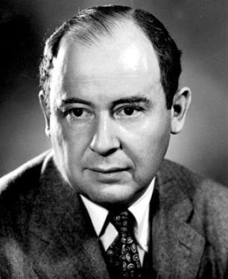
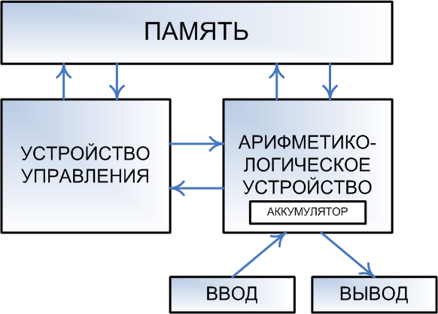
1946 г. – американский математик Джон фон Нейман предложил архитектуру современных компьютеров.

Slide 4
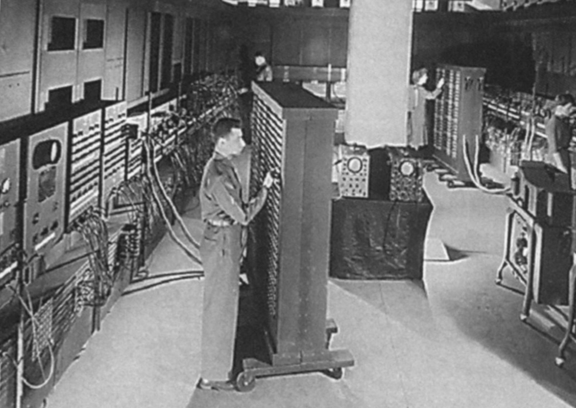
ENIAK (ЭНИАК) – первая универсальная ЭВМ
на электронных лампах, США, 1946 г.
Длина – 26 м,
Площадь – 300 м²
Вес – 30 тонн.
Скорость – 5000 (+) и 350 (*) в секунду
Количество электронных ламп – 178468 шт. Стоимость – 450 000 $

Slide 5
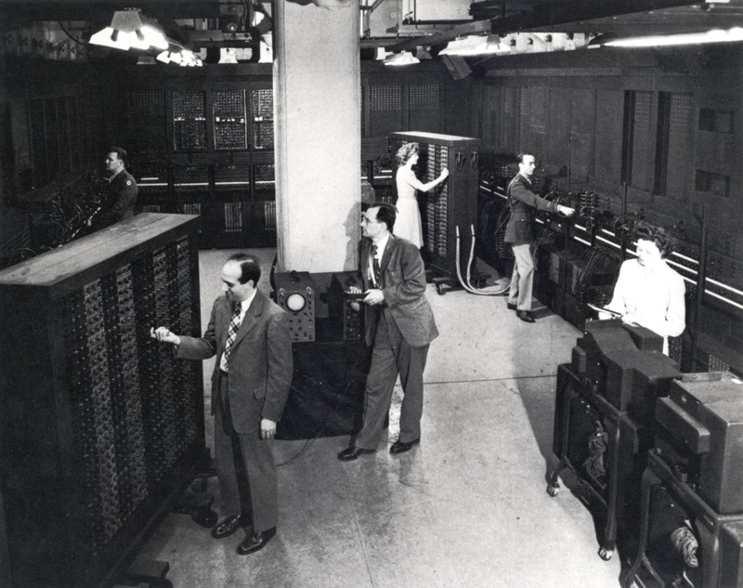

Slide 6
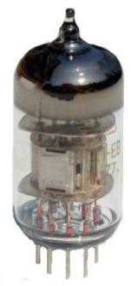
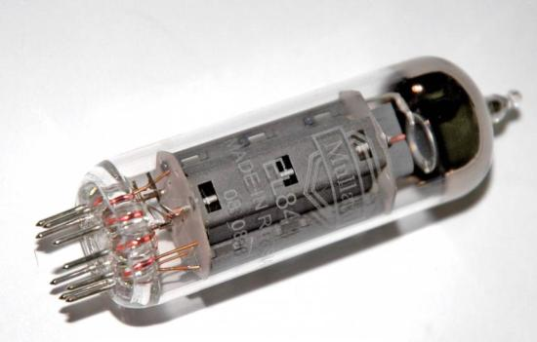
I поколение ЭВМ
Элементная база – электронно-вакуумные лампы. Компьютеры имели большие габариты и занимали целые машинные залы.

Slide 7
Характеристики компьютеров I поколения
Скорость | – 10-20 тыс. операций в секунду
Устройства ввода-вывода | – пульт управления
Внешняя память | – перфокарты, перфоленты
Управление, программное обеспечение | – машинные коды, ассемблер
Цели использования | – научно-технические, математические расчеты (обработка числовых данных)

Slide 8
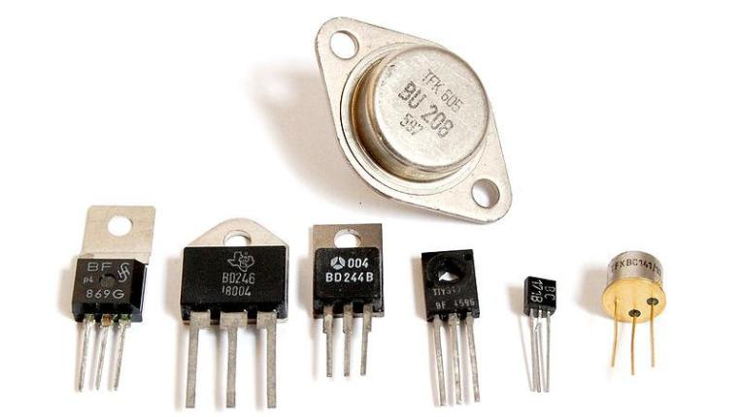
II поколение ЭВМ
Элементная база – полупроводниковые транзисторы (1 транзистор заменял ≈ 40 ламп) Компьютеры стали меньше по габаритам
и располагались в однотипных стойках.

Slide 9
Характеристики компьютеров II поколения
Скорость | – 100-500 тыс. операций в сек.
Устройства ввода-вывода | – алфавитно-цифровой терминал и печатающее устройство
Внешняя память | – магнитные барабаны, магнитные ленты и диски
Управление, программное обеспечение | – первые языки программирования: Fortran, Algol, Basic.
Цели использования | – научно-технические, математические и экономические расчеты (обработка чисел и символов)

Slide 10
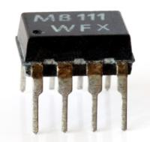
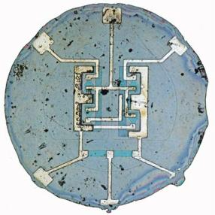
III поколение ЭВМ
Элементная база –
интегральные микросхемы (ИС)
На поверхности кремниевого кристалла, площадью в 1 см² размещались десятки,
а затем сотни и тысячи микроэлементов
(транзисторов, диодов, сопротивлений).
1959 г. – первая интегральная микросхема содержала
1 транзистор + 2 резистора
+ 1 конденсатор

Slide 11
Характеристики компьютеров III поколения
Скорость | – до 10 млн. операций в секунду
Устройства ввода-вывода | – алфавитно-цифровая клавиатура, черно-белый монитор
Внешняя память | – магнитные ленты, магнитные диски, дискеты
Управление, программное обеспечение | – первые операционные системы, совместимость программ, языки Pascal, C…
Цели использования | – АСУ – автоматизированные системы управления, САПР – системы автоматизированного проектирования, графика

Slide 12
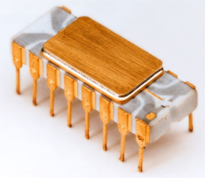
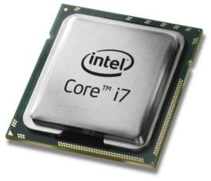
IV поколение –
Элементная база – микропроцессоры и СБИС
Появились:
Суперкомпьютеры
Персональные компьютеры и микро-ЭВМ
1971 г. – первый микропроцессор
– программируемое логическое устройство, изготовленное по технологии СБИС, Intel (США).

Slide 13
Характеристики компьютеров IV поколения
Скорость | – более 1 млрд. операций в сек.
Устройства ввода-вывода | – клавиатура, мышь, цветной монитор, принтер, сканер…
Внешняя память | – магнитные диски, оптические и лазерные диски, флеш-устройства…
Управление, программное обеспечение | – «дружественное» программное обеспечение для неспециалистов
Цели использования | – обработка текстов, графики, звука, видео, работа в сети…

Slide 14
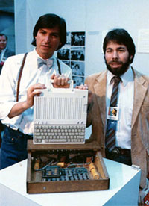
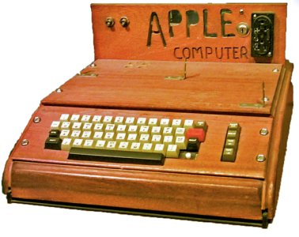
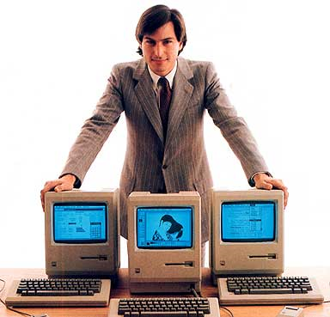

1975 г. – американские студенты Стив Джобс и Стив Возняк собрали первую в мире персональную ЭВМ «Apple-1».
Они стали основателями всемирно известной корпорации Apple.

Slide 15
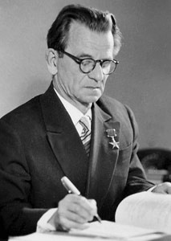
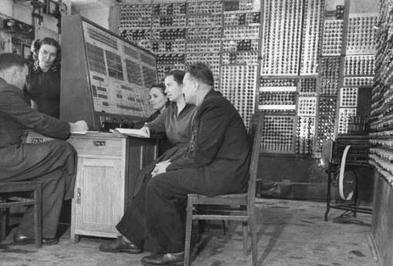
Компьютеры в СССР
В СССР в 50-е годы XX века про руководством академика Сергея Лебедева были разработаны первые отечественные ЭВМ (МЭСМ, БЭСМ, Стрела, Урал, Наири и т.д.).

Slide 16
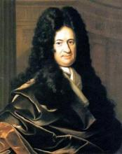
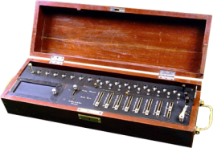
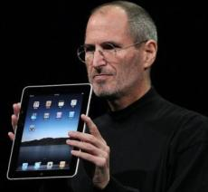
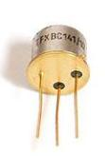

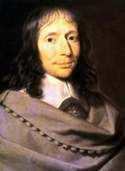
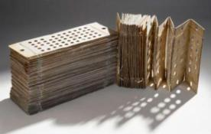
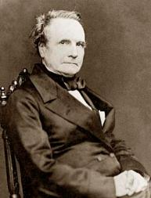
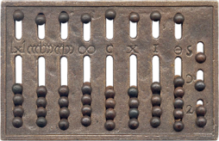
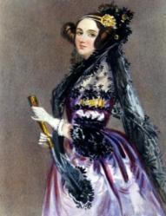
?
Кроссворд с картинками
Для появления картинок-вопросов и ответов, нажимайте на номер вопроса.
Молодцы!
1
и
н
ф
о
р
м
а
т
и
к
а
э | н | и | а | к
2
л | е | й | б | н | и | ц
3
а | р | и | ф | м | о | м | е | т | р
4
д | ж | о | б | с
5
т | р | а | н | з | и | с | т | о | р
6
н | е | й | м | а | н
7
п | а | с | к | а | л | ь
8
п | е | р | ф | о | к | а | р | т | ы
9
б | э | б | б | и | д | ж
10
а | б | а | к
Проверка
11
л | а | в | л | е | й | с

Slide 17
Источники информации:
http://informatics.vx8.ru/?p=17
http://chernykh.net/content/view/106/161/
http://computerhistory.narod.ru/index.htm
http://www.computer-museum.ru/histussr/prioritet.htm
М.Г. Коляда, Окно в удивительный мир информатики,
Сталкер, 1997
Н.В. Макарова, Информатика 7-9 кл, Издательский
дом «Питер», 2013

